Slide 1
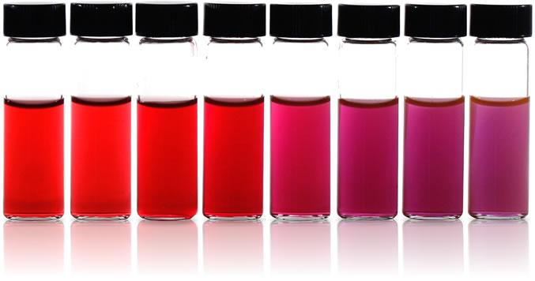

Slide 2
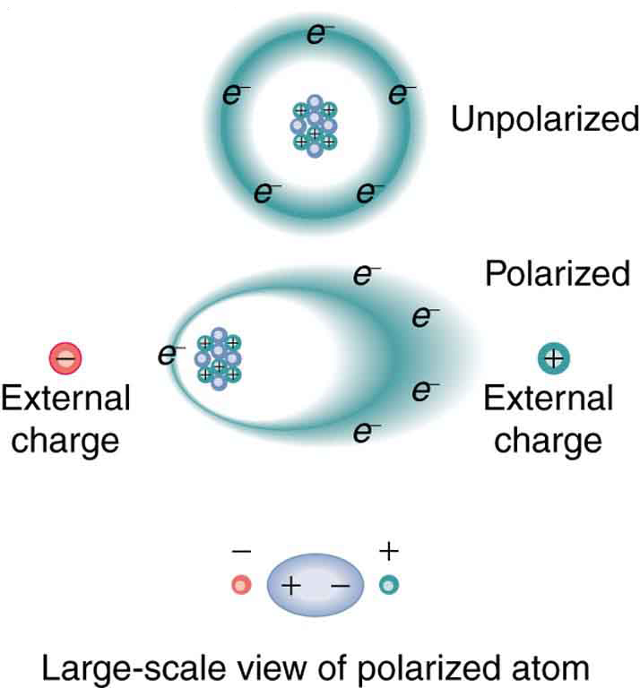


$$m\frac{d^{2}x(t)}{dt^{2}}=−eE$$
$$−mxω^{2}e^{−iωt}=−eEe^{−iωt}$$
$$mxω^{2}=eE$$
$$−ex=\frac{−e^{2}E}{mω^{2}}$$
$$P=−nex=\frac{−e^{2}En}{mω^{2}}$$
$$ε\left(ω\right)=1+\frac{P}{ε_{0}E}$$
$$ε\left(ω\right)=1−\frac{e^{2}n}{ε_{0}m}ω^{−2}=1−{\left(\frac{ω_{p}}{ω}\right)}^{2}$$
$$p=qd$$

Slide 3
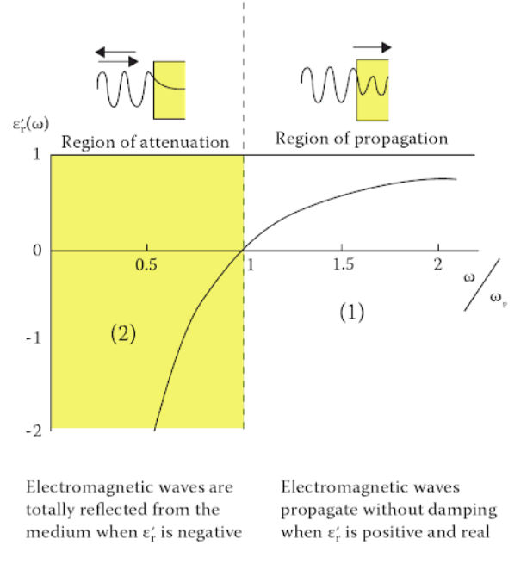

Slide 4

$ε\left(ω\right)=1−\frac{ω_{p}^{2}}{ω^{2}+iγω}$
$γ_{particle}=γ+\frac{v_{F}}{Λ_{adjusted}}$

Slide 5
